Slide 1
Лекция 5: Работа и энергия

Slide 2
… “скачок” во времени … ☺
5.3
5.11. Закон сохранения механической энергии
♣ Если равна нулю суммарная работа внешних сил, действующих на тела системы, а также равна нулю и работа внутренних неконсервативных сил, то полная механическая энергия системы не меняется с течением времени (т.е. сохраняется)
Если:
то:
*⁾

Slide 3
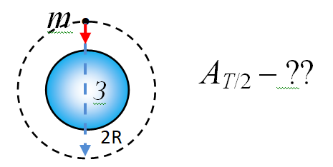
… вернулись …
A = F·S·cosα
Рис. 5.2
5.4. Работа силы
“Опр.”???
m
Пример:
Рис. 5.3
• 2
“L”
m
α_{i}
•
∆l_{i}
• 1
(Опр.) Элементарной работой называется произведение проекции силы на направление малого перемещения точки приложения силы на модуль этого перемещения:
(Опр.) Работа на конечном участке траектории вычисляется как сумма элементарных работ:

Slide 4
Z
Замечания:
1) Система отсчёта !
•
2) При вращении твёрдого тела:
Рис. 5.4
•
O
3) Мощность силы
(Опр.) Мощность силы равна отношению работы , совершаемой за малый интервал времени dt к величине этого интервала :
W = F·v·cosα
или

Slide 5
5.5. Механическая энергия
1) от Солнца за год – 10³⁰ Дж;
2) на Землю – 10²⁵Дж;
3) землетрясение – 10²¹Дж;
4) Химическая связь – 10⁻¹⁸Дж;
5) Ядерная связь – 10⁻¹¹Дж.
??
Энергия
Примеры:
Из недавнего (☺ ):
Слияние чёрных дыр: 3 массы Солнца ( 10⁴⁷ Дж )
в излучение гравитационных волн
(Опр.) Механическая энергия - физическая величина, измеряемая запасённой работой, которую способна совершить система тел
За счёт движения тел системы
За счёт взаимодействия тел системы
Кинетическая
Потенциальная
Т
Полная механическая энергия
U

Slide 6
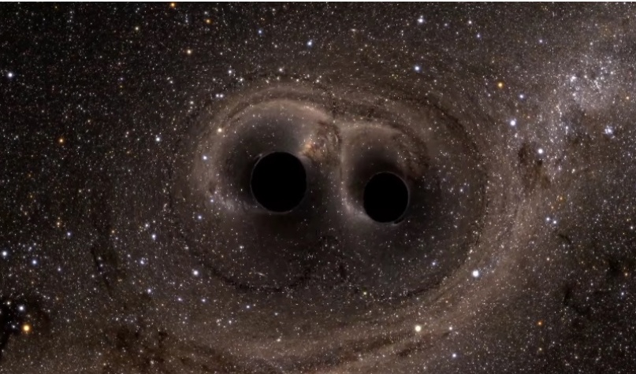
Гравитационный коллапс за миллиард
световых лет от Земли – слияние чёрных дыр
(обнаружен 14.09.2015 → Нобель 2017 г.)
!!
29 М© + 36 М© = 62 М© → ∼ 3 М© энергия гравитационных волн

Slide 7
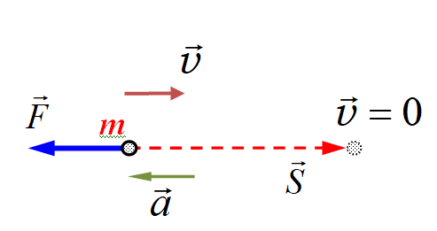
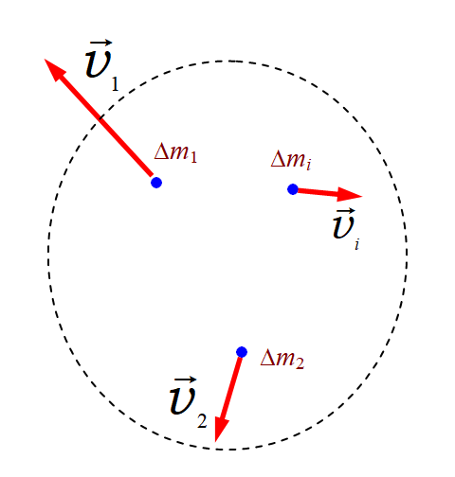
5.6. Кинетическая энергия. Теорема о кинетической энергии
5.6.1. Кинетическая энергия
a) Одна частица (МТ)
(Опр.)
… ???
б) Система частиц (или ТТ):
(Опр.)
Замечания:
Система отсчёта ! ;
скаляр, > 0;
аддитивна.

Slide 8
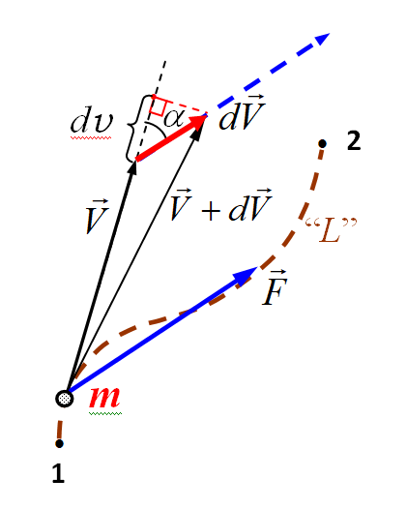
5.6.2. Теорема о кинетической энергии
v dv
Теорема о кинетической энергии :
Пример:

Slide 9
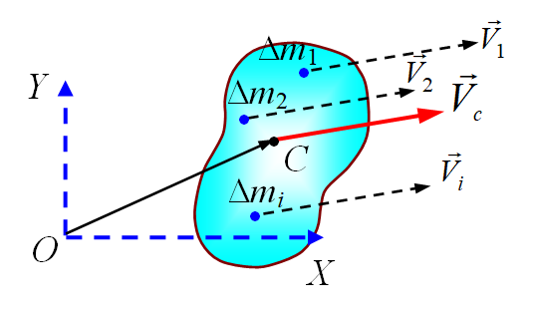
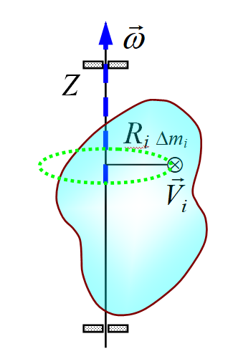
5.7. Кинетическая энергия при движении твёрдого тела
a)Поступательное движение
б) Вращательное движение

Slide 10
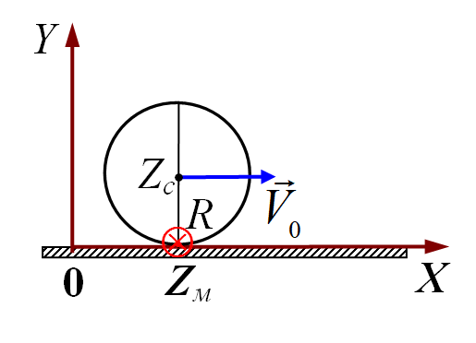
в)Плоское движение
“С”
О_{М}
5.8. Консервативные и неконсервативные силы
(Опр.) Силы, работа которых не зависит от формы траектории, а определяется лишь начальным и конечным положением тела, называются консервативными
Примеры: гравитационные (тяжести), упругие, “кулоновские”, …

Slide 11
Зам. Можно показать, что
Примеры: гравитационные (тяжести), упругие, “кулоновские”, …
*⁾ Всегда ли ? …
? …
А неконсервативные?
… трения; реактивная сила; сила, действующая на заряженную частицу со стороны вихревого электрического поля, …
“Шкаф” ☺

Slide 12
Теорема о консервативности центральных сил
•
2
?
“Центральная сила” -
“L”
dr
α
m
(гравитационные, упругие, “кулоновские”)
1
•
O
Рис. 5.8
•
О - “Силовой центр”
!
Консервативна

Slide 13
5.9. Потенциальная энергия
“Запас работы” за счёт взаимодействия тел системы
!!!
Только для консервативных сил
“конфигурация”
Зам.: 1) Скаляр, 2) >/< 0 .
?
А как узнать

Slide 14
«Демо “Резинка”»
Работа в результате изменения “конфигурации” системы
??
U ≡ f (x,y,z);
(x,y,z) = (x₁,y₁,z₁, …, x_{i},y_{i},z_{i}, …, x_{n},y_{n},z_{n}}
“конфигурация”

Slide 15
5.10. Связь силы и потенциальной энергии.
Прямая и обратная задачи
а)
б)
5.10.1. Прямая задача: известна ,
как узнать
?
“Процедура”:
1) «Нормировка» - договор:
“конфигурация”
2) Как искать:

Slide 16
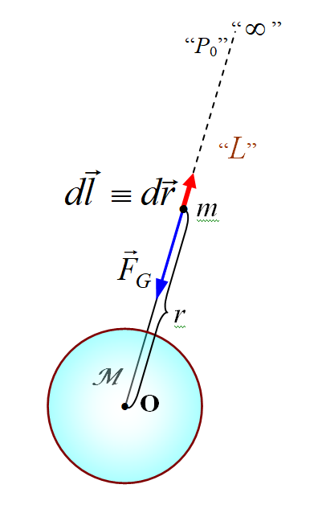
Примеры
1. Гравитационное взаимодействие
U < 0 !?
притяжение !
2. Электростатическое взаимодействие («кулоновские» силы)
U < 0 !?
>
отталкивание и
притяжение

